Slide 1

Развитие сенсорных способностей у детей младшего дошкольного возраста посредством дидактической игры «Аквариум»
Воспитатель первой квалификационной категории МДОАУ «ЦРР – д/с № 120 г.Орска «Крепыш»
Попкова Наталья Алексеевна

Slide 2
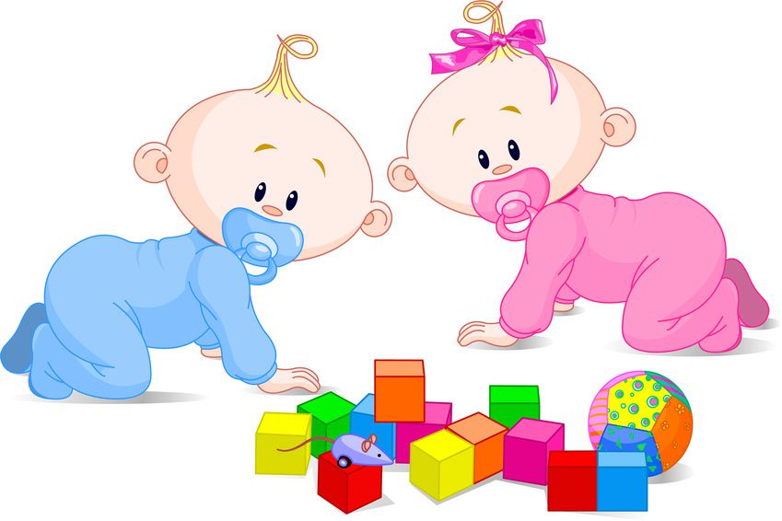
Ум ребенка находится на кончиках его пальцев.
Сухомлинский В. А.

Slide 3
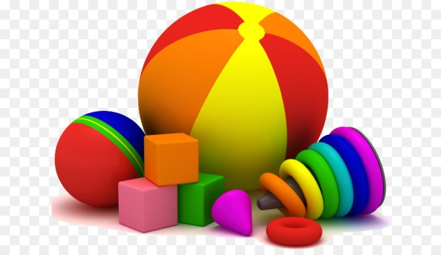
Сенсорное развитие является условием успешного овладения любой практической деятельностью. Именно дошкольный возраст наиболее благоприятен для совершенствования деятельности органов чувств, накопления представлений об окружающем мире. А истоки сенсорных способностей лежат в общем уровне сенсорного развития достигаемого в младшем дошкольном возрасте.

Slide 4
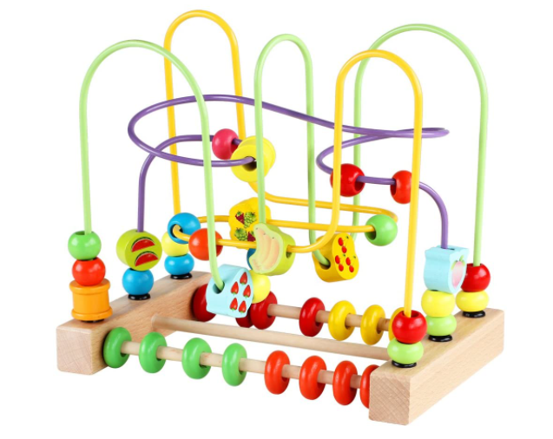
Цель опыта работы
Развитие сенсорных способностей у детей младшего дошкольного возраста средствами дидактической игры

Slide 5
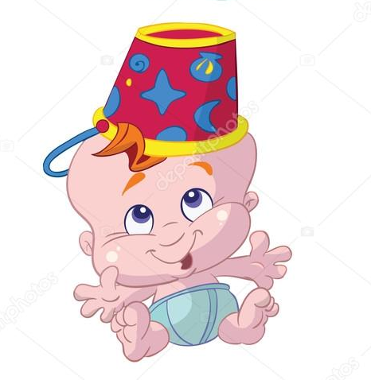
Задачи:
1. Изучить и проанализировать методическую литературу по данной проблеме.
2. Создать условия для обогащения и накопления сенсорного опыта детей в ходе предметно-игровой деятельности через игры с дидактическим материалом.
3. Помочь детям овладеть системой сенсорных эталонов – обобщенных представлений о свойствах, качествах и отношениях предметов.

Slide 6
Использую следующие виды дидактических игр:
Игры - забавы
Настольно – печатные
Словесные
Музыкальные
Обязательным элементом дидактическим игр является:
Познавательный вопрос, проблемная ситуация
Выделение игровых задач
Наличие правил
Действия играющих
Подведение итогов игры

Slide 7
В подготовку к проведению дидактической игры входят
Отбор игры в соответствии с задачами воспитания и обучения:
углубление и обобщение знаний, развитие сенсорных способностей, активизация психических процессов (память, внимание, мышление, речь);
- Установление соответствия отобранной игры программным требованиям воспитания и обучения детей определенной возрастной группы;
- Определение наиболее удобного времени проведения дидактической игры (в процессе организованного обучения на занятиях или в свободное время);
- Выбор места для игры, где дети могут спокойно играть, не мешая другим. Такое место можно отвести и в групповой комнате и на участке детского сада;
- Определение количества играющих (вся группа, небольшие подгруппы, индивидуально);
- Подготовка необходимого дидактического материала для выбранной игры (игрушки, разные предметы, карточки, картинки, природный материал);
- Подготовка самого воспитателя к игре: он должен изучить и осмыслить весь ход игры, своё место в игре, способы руководства игрой;
- Подготовка детей к игре: обогащение их знаниями, представление о предметах и явлениях окружающей жизни, необходимыми для решения игровой задачи.

Slide 8
Проведение дидактических игр включает
Ознакомление детей с содержанием игры, с дидактическим материалом, который будет использован в игре (показ предметов, картинок, краткая беседа, в ходе которой уточняются знания и представления о них);
Объяснение хода и правил игры. При этом воспитатель обращает внимание на поведение детей в соответствии с правилами игры, на четкое выполнение правил;
Показ игровых действий, в процессе которого воспитатель учит детей правильно выполнять действия. Доказывая, что в противном случае игра не приведет к нужному результату.
Определение роли воспитателя в игре, его участие в качестве играющего, ведущего, болельщика… Мера непосредственного участия воспитателя в игре определяется возрастом детей, уровнем их подготовки, сложностью дидактической задачи, игровых правил. Участвуя в игре, педагог направляет действия играющих (советом, вопросом, напоминанием);
Подведение итогов игры – это ответственный момент в руководстве ею, так как по результатам, которых дети добиваются в игре, можно судить об эффективности, о том, будет ли она с интересом использоваться в самостоятельной игровой деятельности детей.
При подведении итогов я подчеркивала, что путь к победе возможен только через преодоление трудностей, внимание, дисциплинированность. В конце игры я спрашивала у детей, понравилась ли игра, и обещала, что в следующий раз будем играть в новую игру, она тоже будет интересной. Дети обычно с нетерпением ждут этого момента

Slide 9
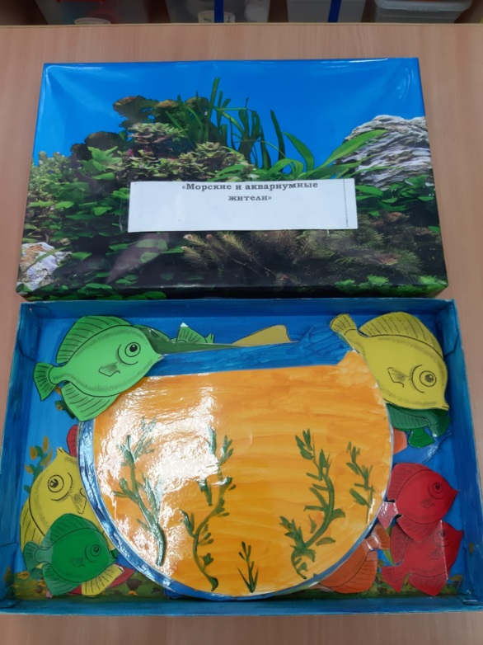
Дидактическая игра «Аквариум»
Цель игры: развитие элементарных математических представлений, формирование счётных навыков. Развитие у детей тактильного восприятия, памяти, внимания, воображения, образного мышления, мелкой моторики рук.
Варианты игры:
«Подбери по цвету»,
«Количество и счёт»,
«Большой – маленький»

Slide 10
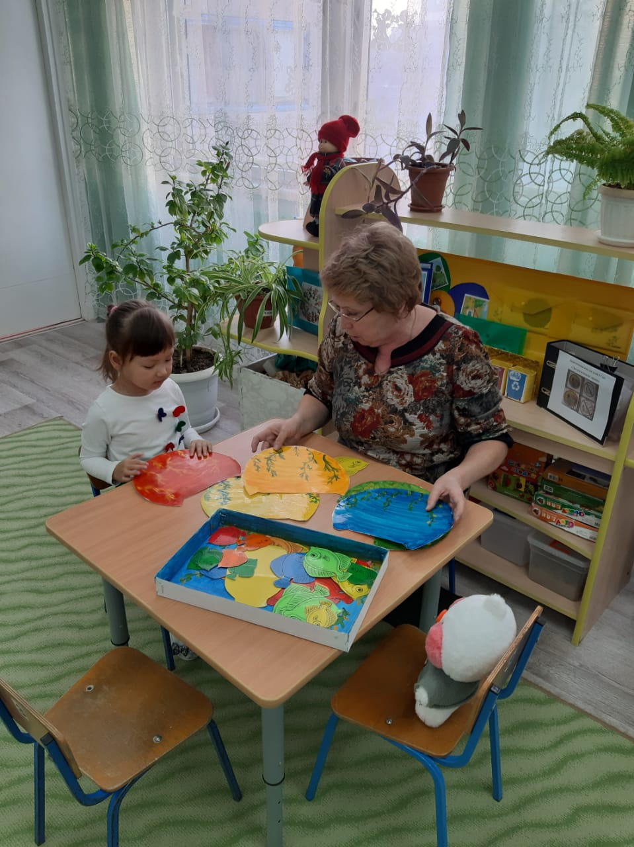
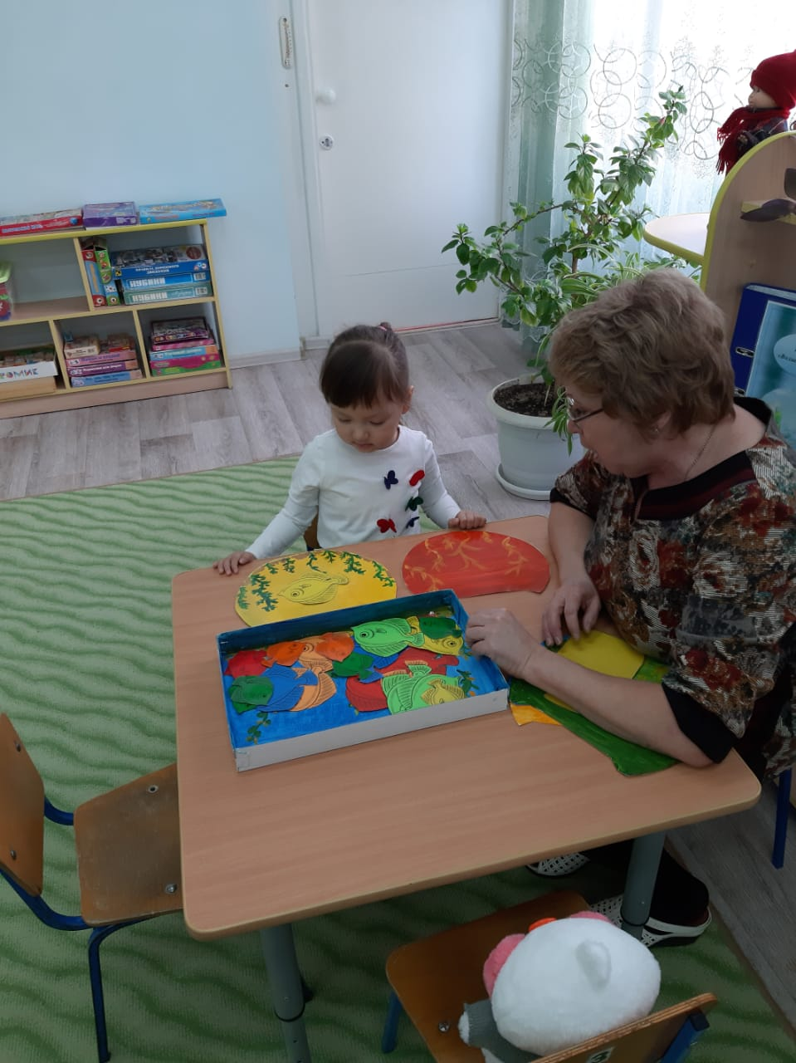
Игру применяю в индивидуальной работе

Slide 11
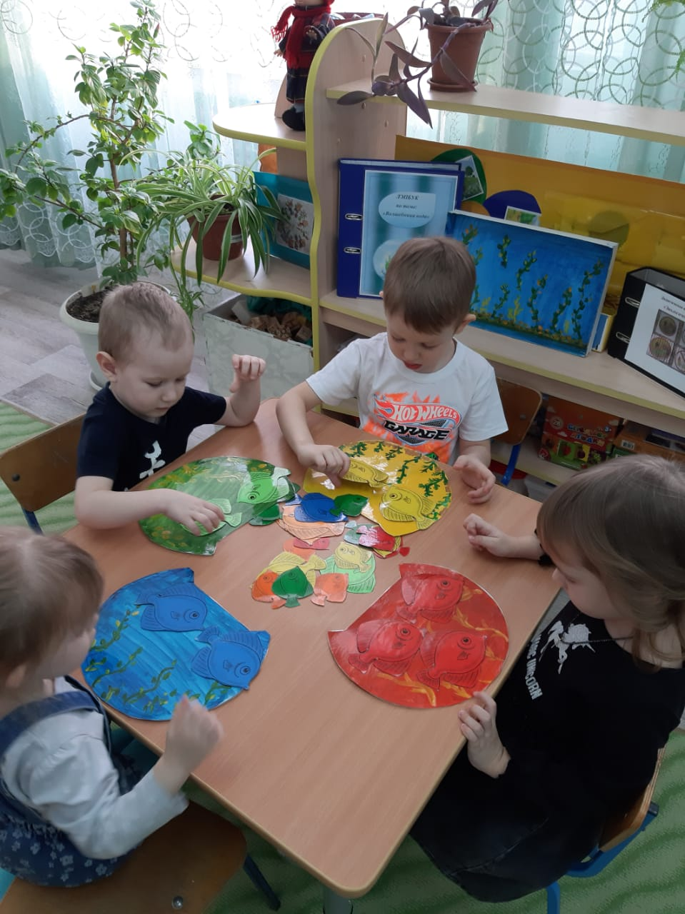
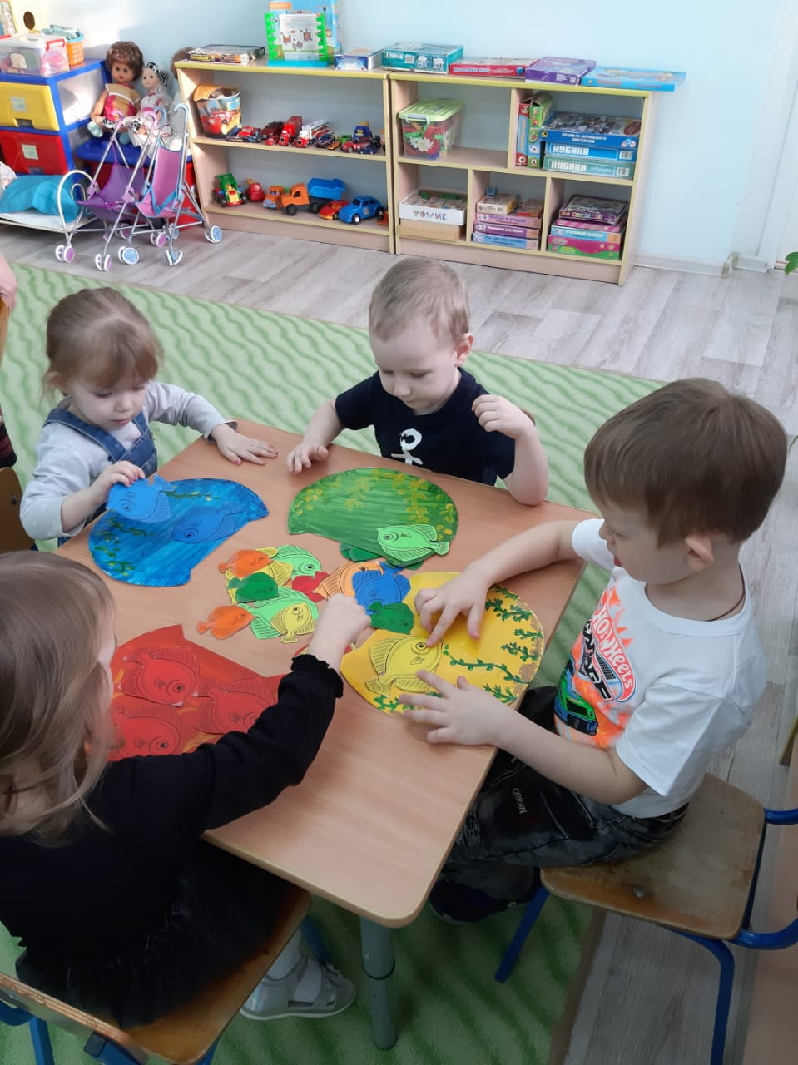
Играют дети в совместной деятельности

Slide 12
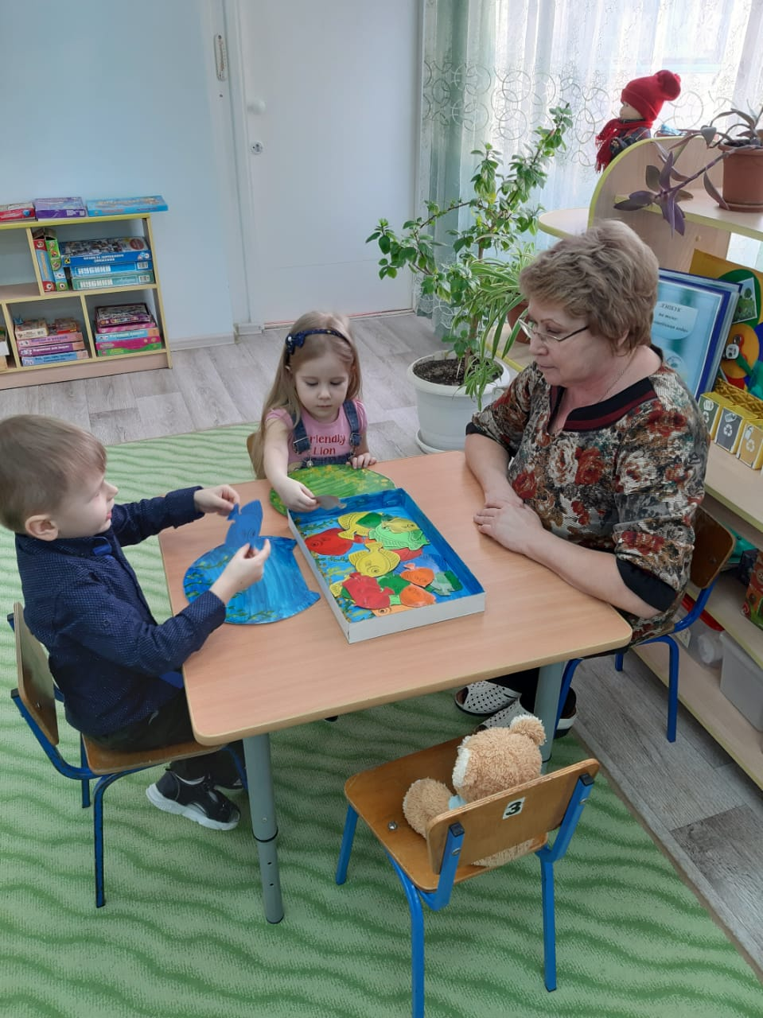
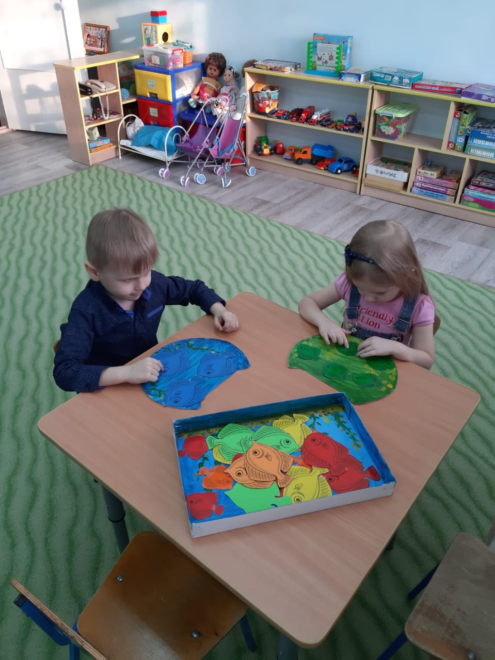
Играем в минигруппах

Slide 13
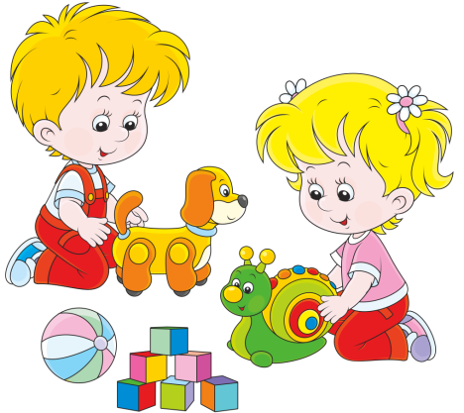
Заключение
Использование дидактических игр эффективно помогает развивать познавательную деятельность, развитие речи и сенсорных эталонов, развиваются наблюдательность, внимание, память, воображение, упорядочиваются впечатления, которые они получили при взаимодействии с внешним миром, расширяется словарный запас, приобретаются навыки игровой и учебной деятельности

